Slide 1
« Проектная деятельность как средство формирования навыков здоровьесбережения обучающихся»
Муниципальное общеобразовательное учреждение «Средняя школа с углубленным изучением отдельных предметов № 30 имени Медведева С.Р.
г. Волжского Волгоградской области»
Слащилина А.Н. методист, учитель биологии
Зверяк Е.А. кл.руководитель, учитель физики

Slide 2
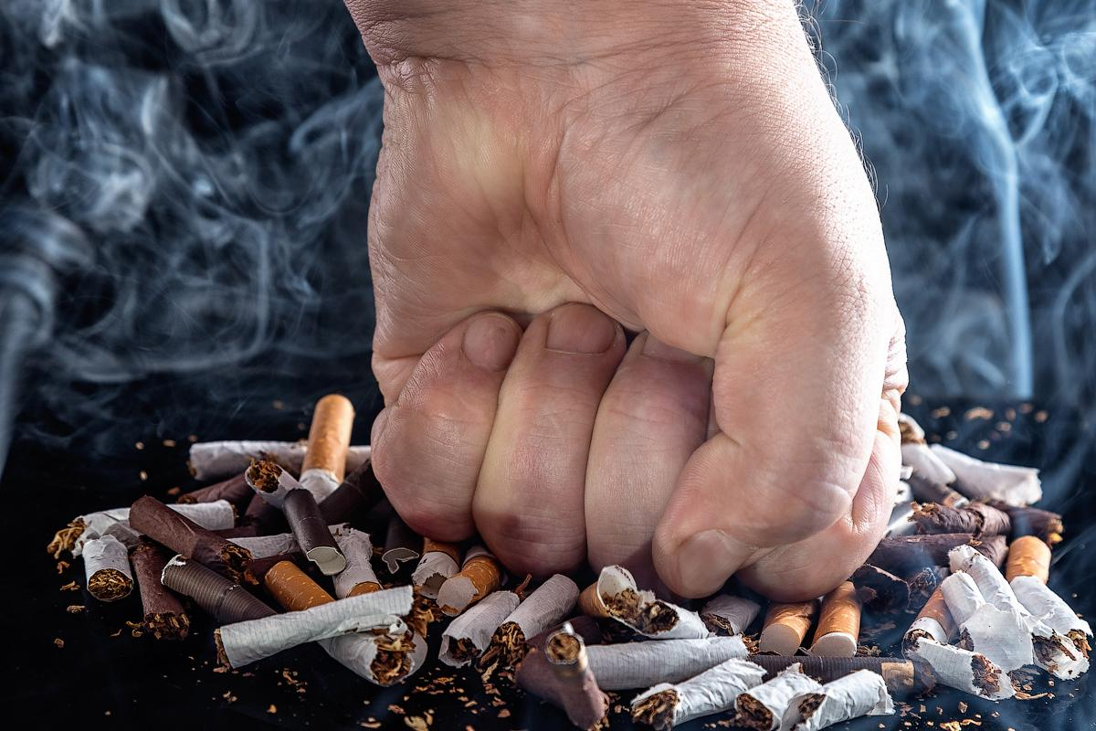

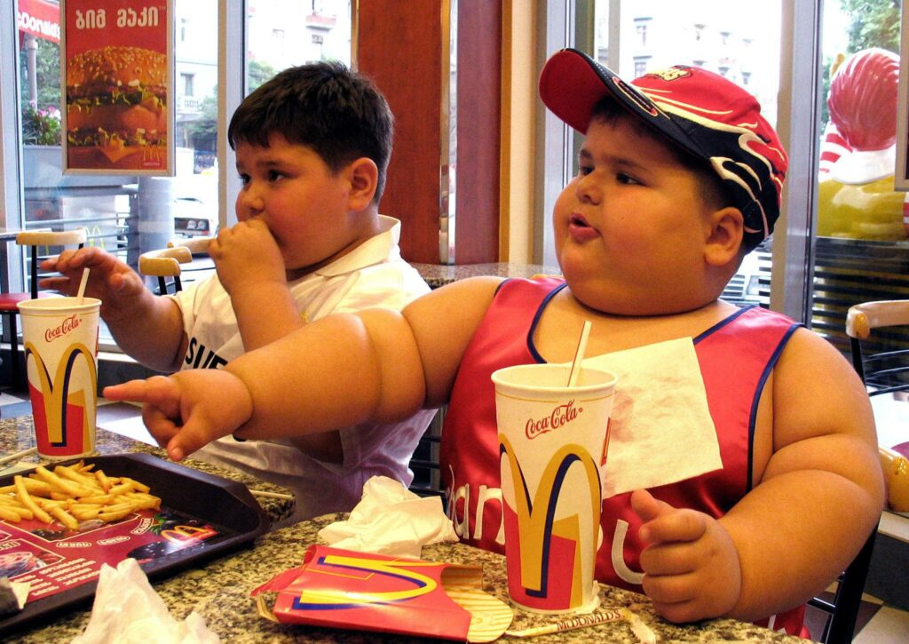
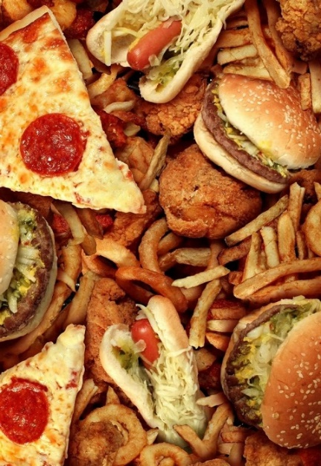
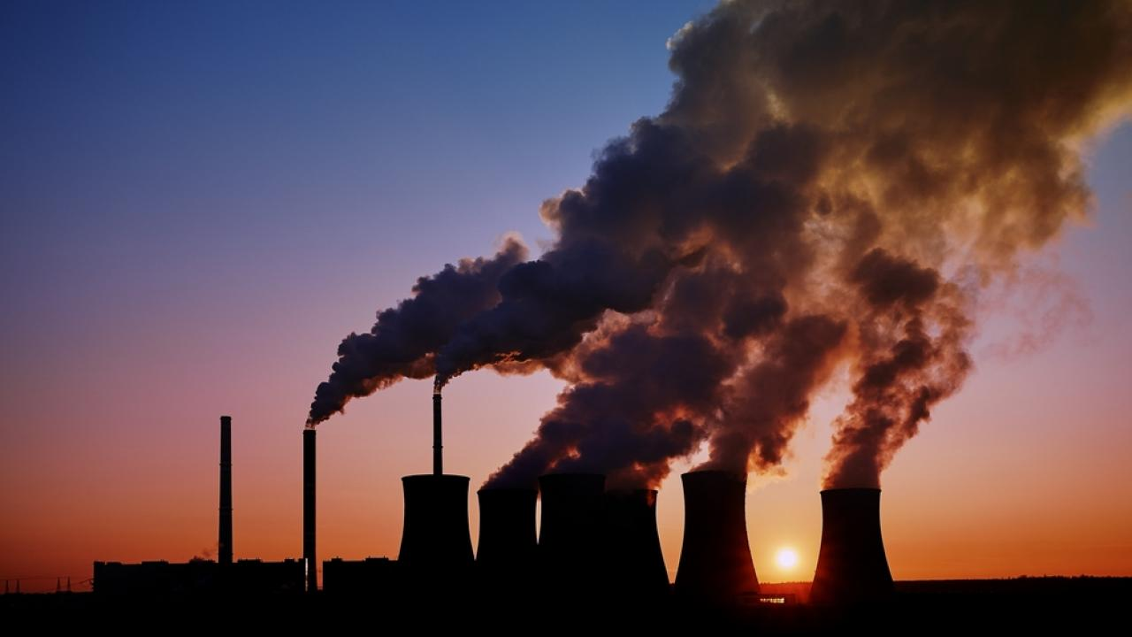
Проблема здоровья
- первостепенная проблема 21 века

Slide 3
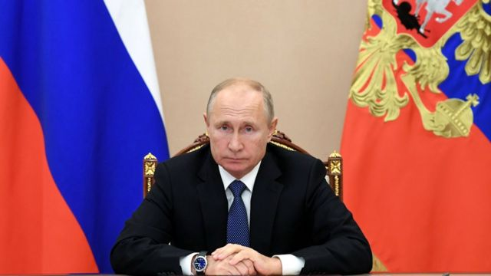
Здоровье нации - основа процветания России
ПРИОРИТЕТНЫЙ НАЦИОНАЛЬНЫЙ ПРОЕКТ "ФОРМИРОВАНИЕ ЗДОРОВОГО ОБРАЗА ЖИЗНИ", УТВЕРЖДЁННЫЙ ПРЕЗИДИУМОМ СОВЕТА ПРИ ПРЕЗИДЕНТЕ РФ
Цель проекта: увеличение доли граждан, придерживающихся здорового образа жизни :
2020 год - до 50%
2025 год - до 60%
Путём формирования у граждан ответственного отношения к своему здоровью
«Граждане обязаны заботиться о сохранении своего здоровья»
Федеральный закон от 21.11.2011 N 323-ФЗ (ред. от 13.07.2015, с изм. от 30.09.2015) «Об основах охраны здоровья граждан в Российской Федерации»

Slide 4
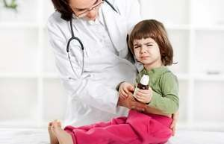
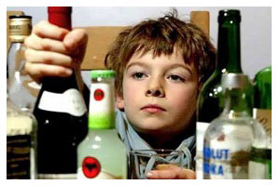
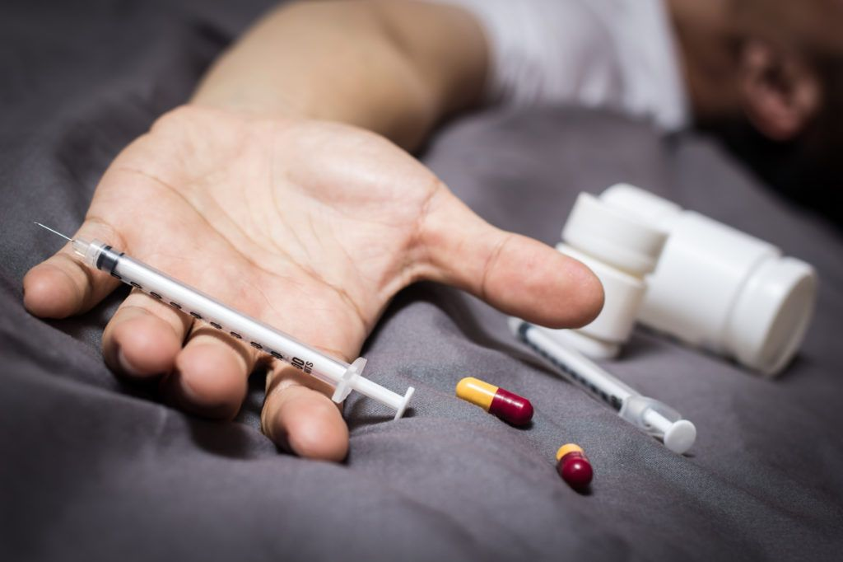
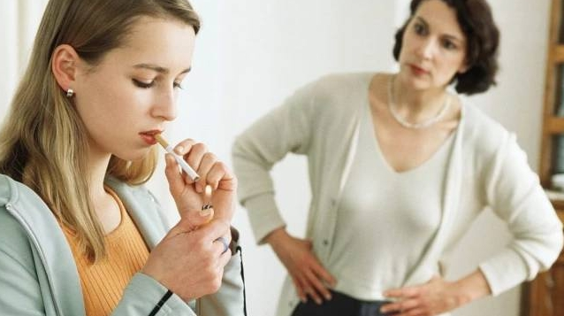
Негативные тенденции в обществе
Увеличение числа детей с хроническими заболеваниями
Детский алкоголизм
Наркомания
Курение школьников

Slide 5
Ключевой элемент модернизации российской школы - федеральный государственный образовательный стандарт
организация проектной и исследовательской деятельности школьников как эффективных методов, формирующих умение учащихся самостоятельно добывать новые знания, работать с информацией, делать выводы и умозаключения
в процессе правильной самостоятельной работы над созданием проекта лучше всего формируется культура умственного труда учеников, воспитание активной жизненной позиции
девиз «От школьного проекта к профессиональной карьере» становится все более актуальным

Slide 6
Актуальность работы:
Ориентация на достижение цели самими учащимися;
Формирование большого количество регулятивных, познавательных коммуникативных, оценочных УУД;
Самостоятельный поиск решения задач;
Приобретение знаний и умений, необходимые для обучений другим предметам и продолжения обучения в техникумах, в ВУЗах;
Осознать, что жизнь – проект
Развитие проектного типа мышления, которым обладает большинство современных лидеров.

Slide 7
Цель работы:
повышение эффективности реализации программ урочной и внеурочной деятельности за счет совершенствования и развития методического компонента.
Задачи работы:
формирование позитивного мнения у учащихся о роли здорового образа жизни как необходимого условия развития человека;
поднятие престижа здоровой, активной жизни у детей, подростков и их родителей;
повышение значения личности педагога в формировании здорового образа жизни у учащихся;
развитие методической базы МОУ СШ №30;
обобщение и распространение наиболее интересных методических моделей, связанных с формированием основ культуры здоровья у подрастающего поколения, распространение эффективного педагогического опыта.

Slide 8
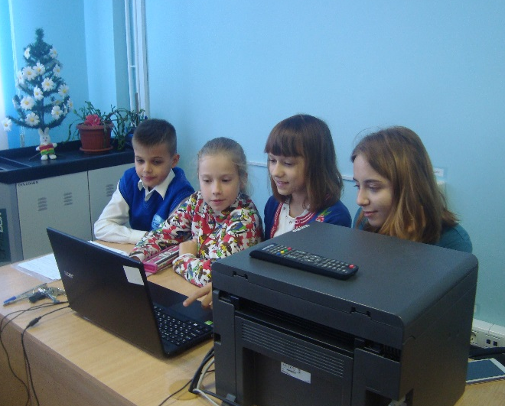
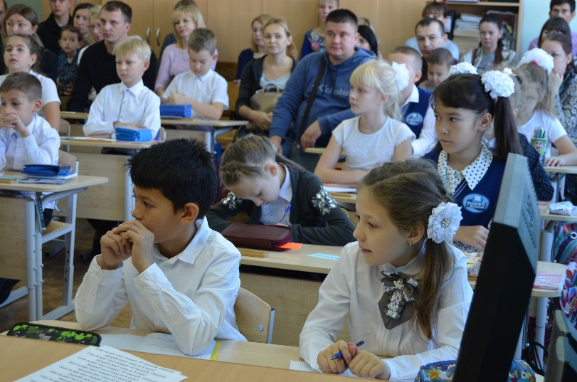
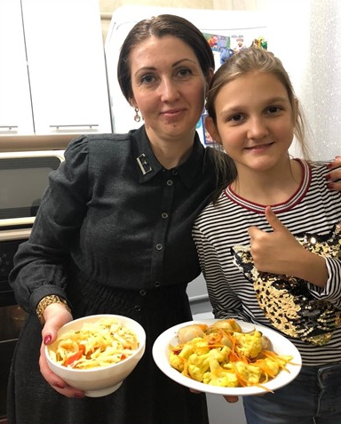
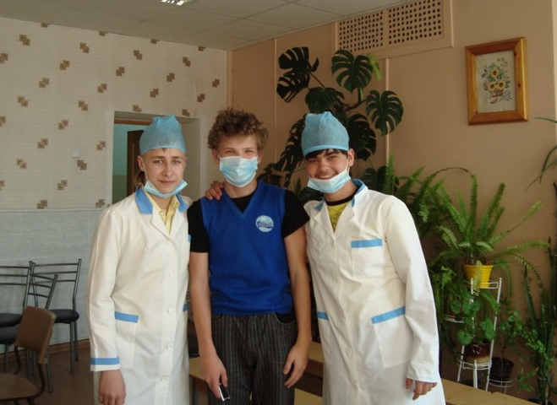
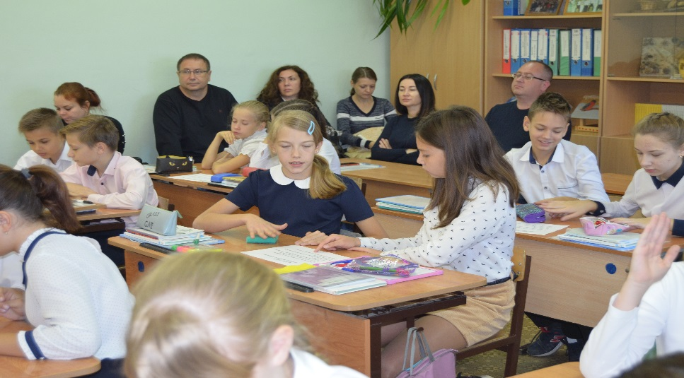
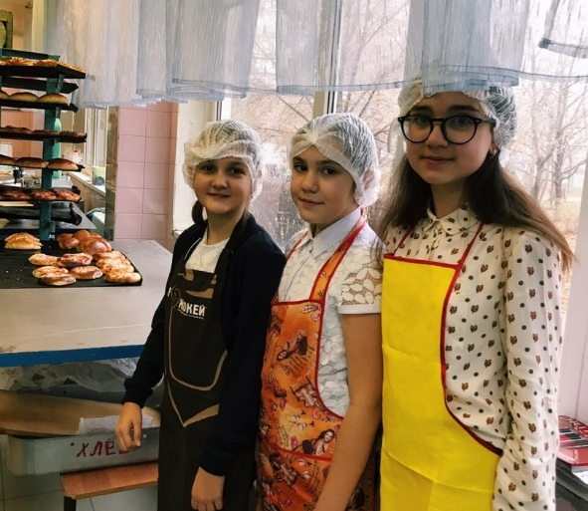
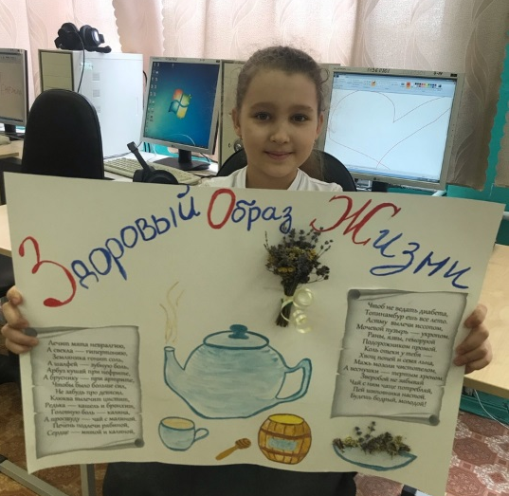
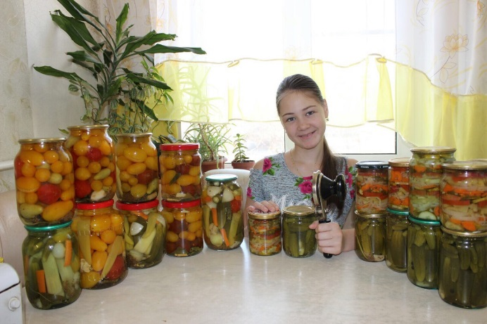
Участники проектов - обучающиеся 5-11 классов, родители, педагоги.
Участвовало в работе более 300 родителей
Вовлечено более 1500 обучающихся
Создано более 30 проектов по темам ЗОЖ
Присоединились к проектной работе более 20 педагогов

Slide 9
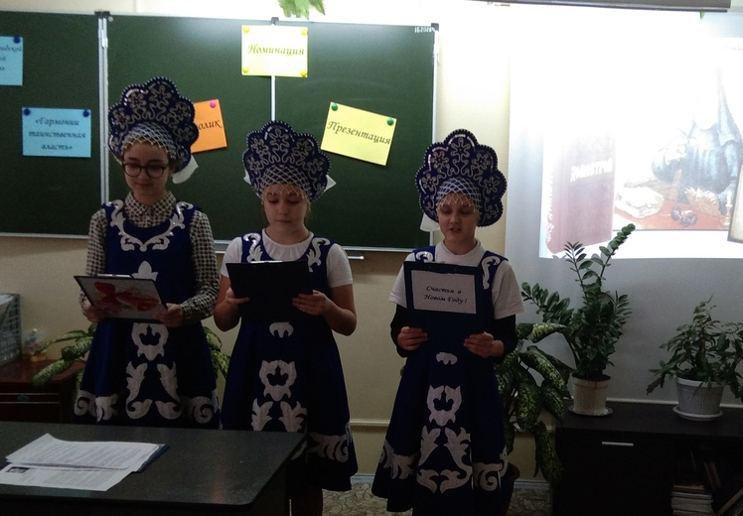
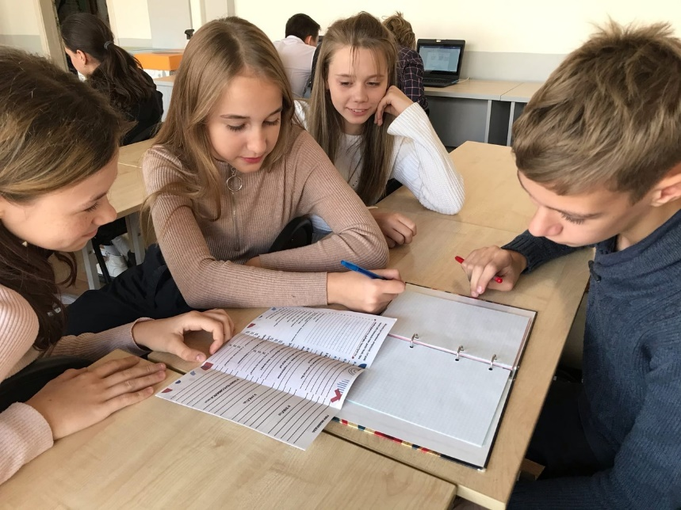
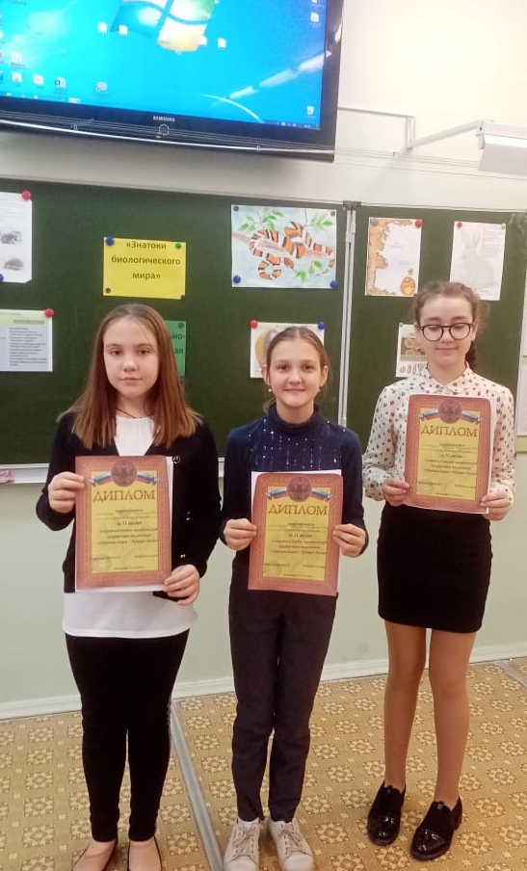
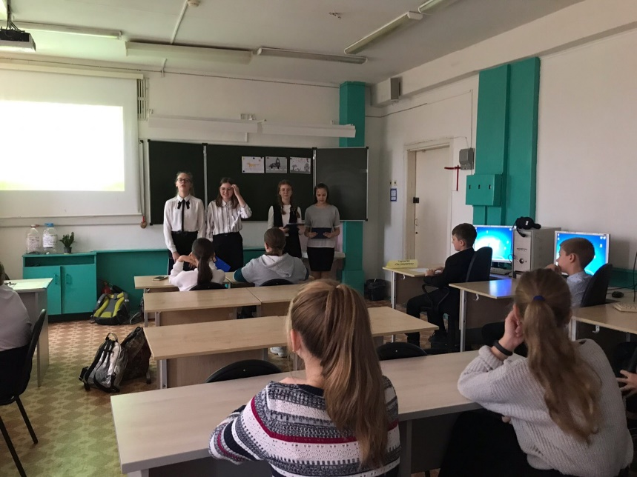
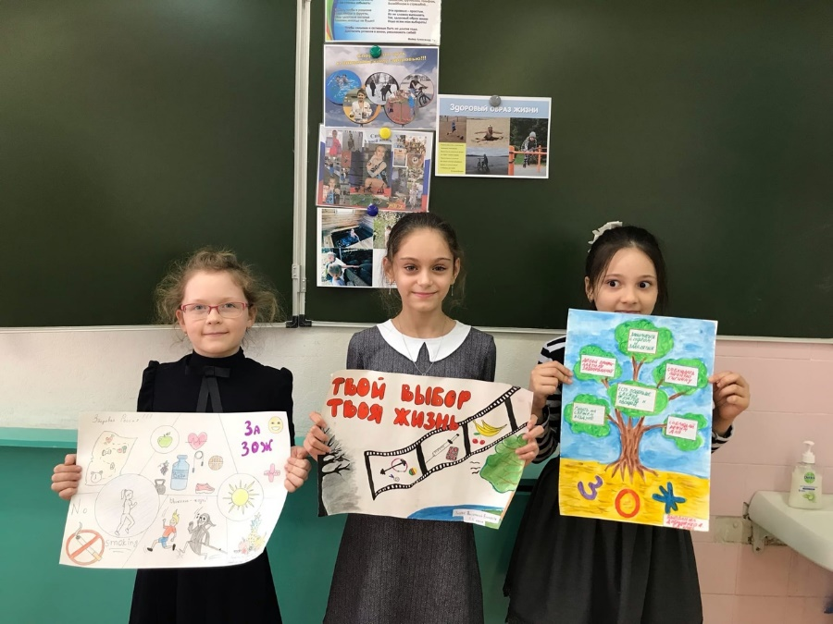

Slide 10
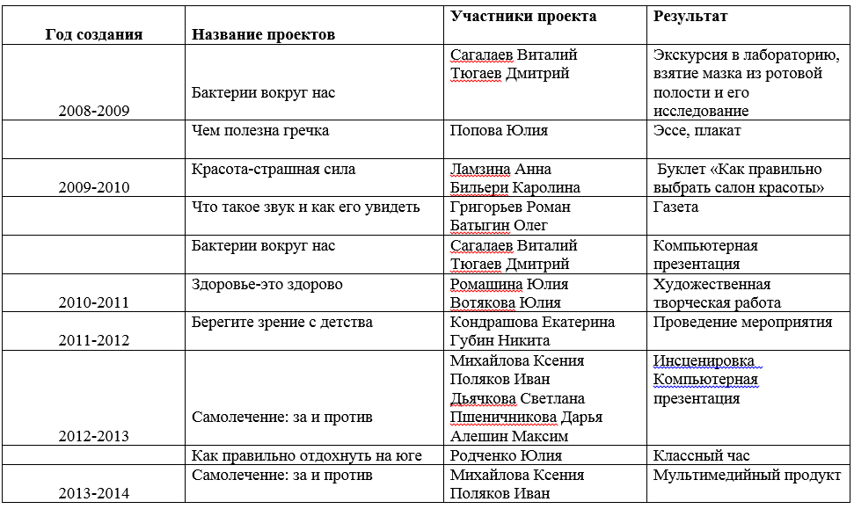
Хронология здоровьесберегающих проектов

Slide 11
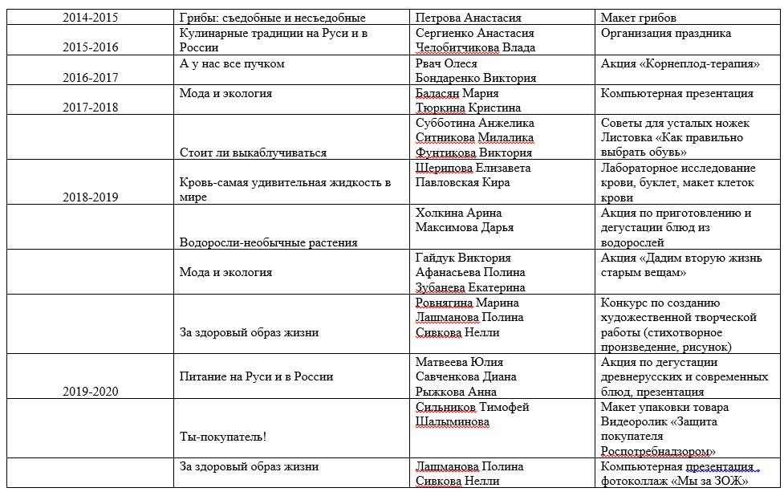

Slide 12
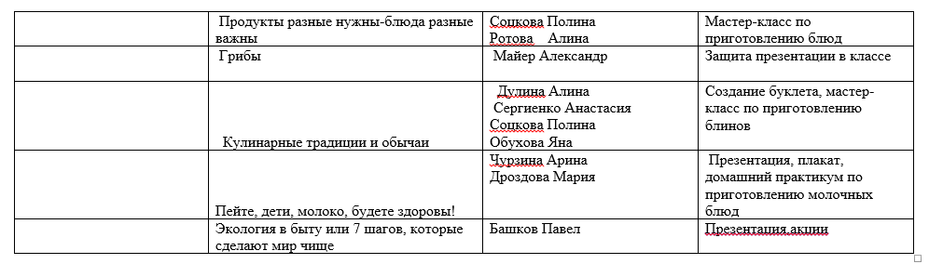

Slide 13
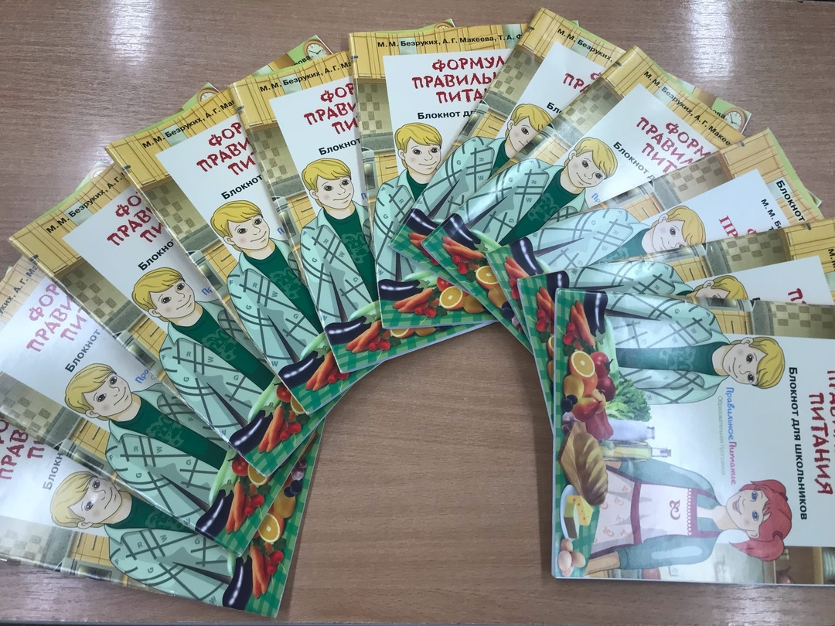
Основные вопросы проектной деятельности:
-Как быть модным в наше время?
-Что определяет здоровье человека?
-Как спорт влияет на состояние здоровья?
-Какому виду спорта отдать предпочтение?
-Почему нужно заботиться о своем здоровье
-Какую роль в сохранении и укреплении здоровья играет питание?
- Какие кулинарные традиции и обычаи есть в семьях моих одноклассников?
- Какие кулинарные праздники были на Руси?

Slide 14
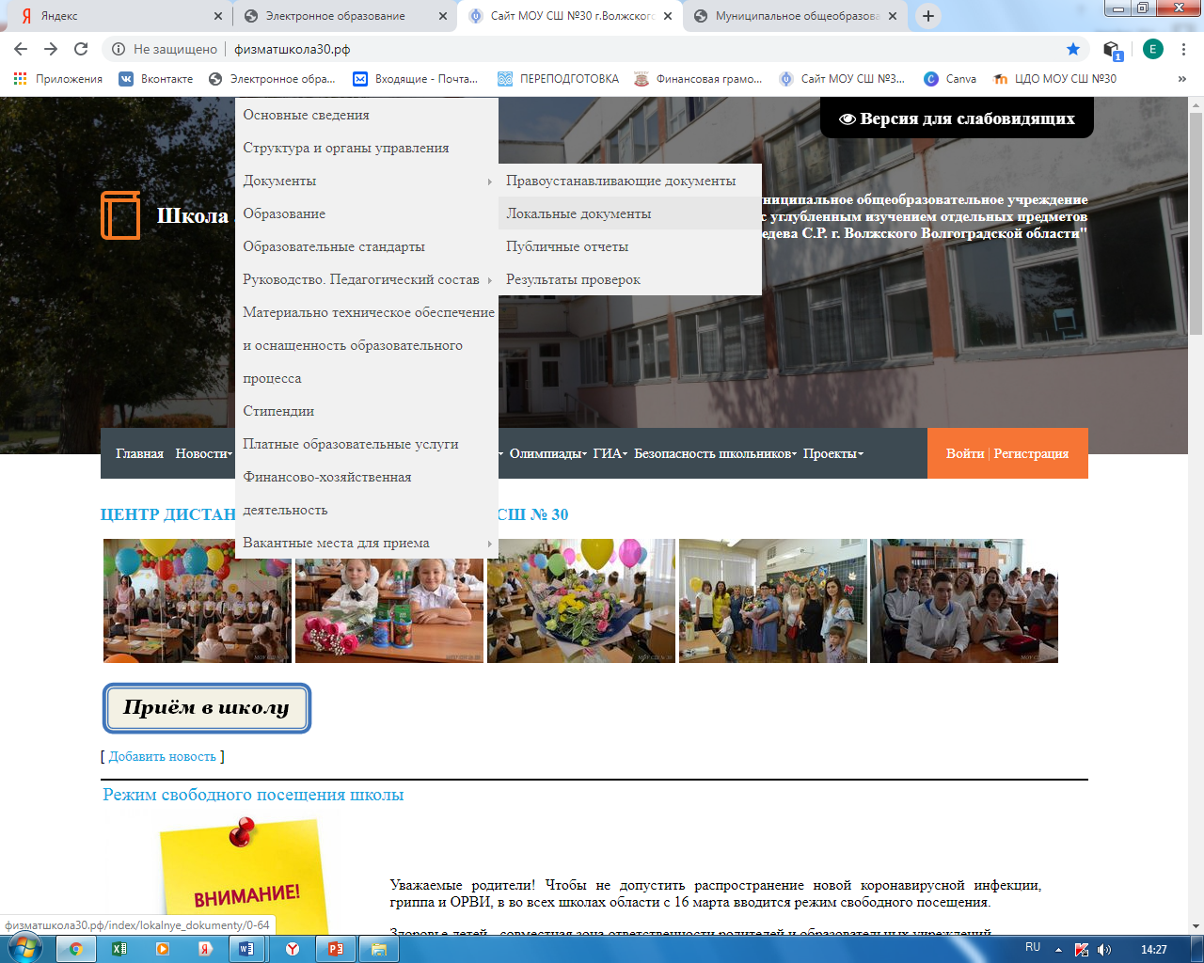
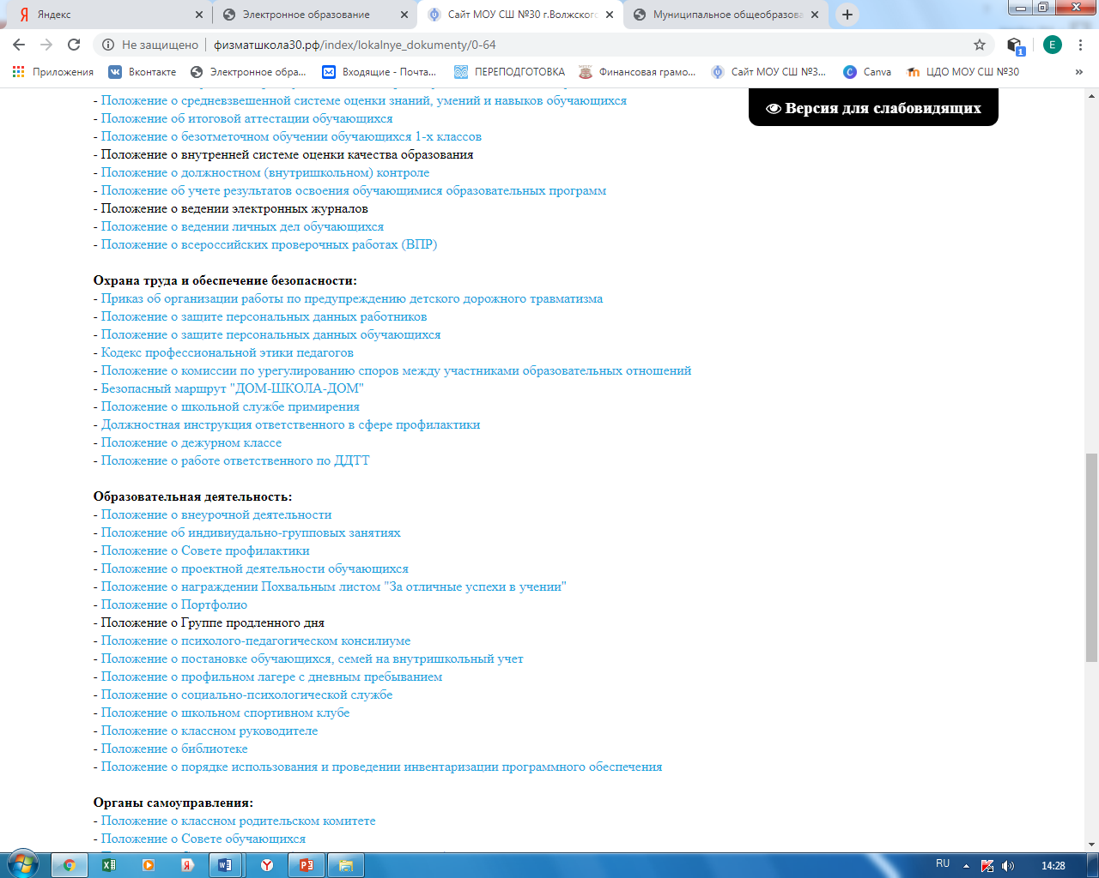
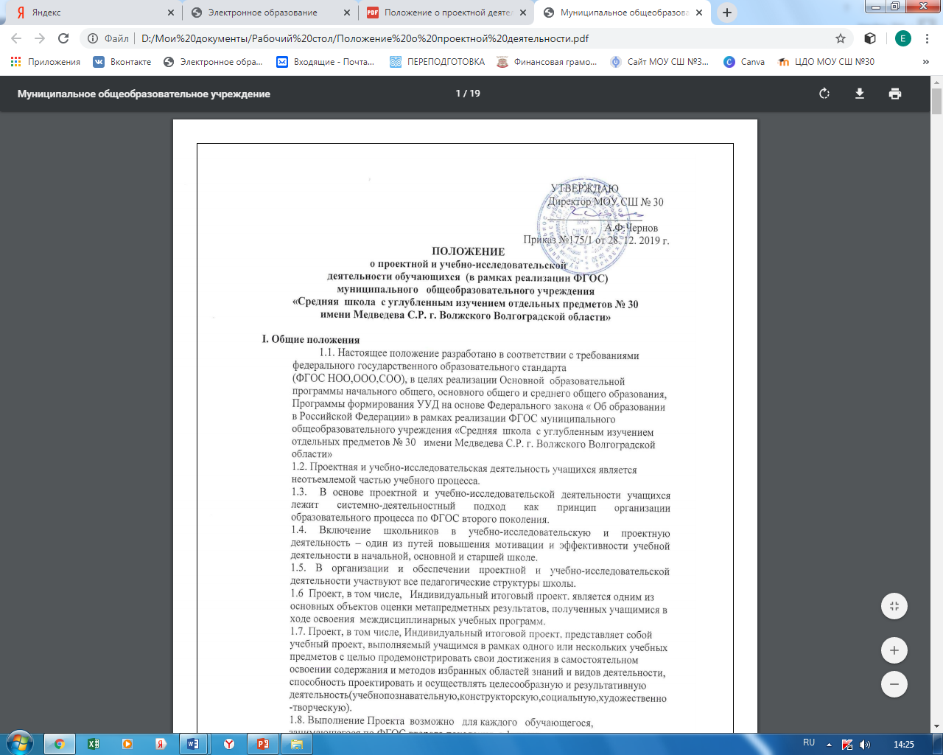
www.физматшкола30.рф

Slide 15
Алгоритм деятельности учителя и учащихся в технологии проектного обучения
Этапы работы | Содержание работы | Деятельность учащихся | Деятельность учителя
Подготовительный | Определение темы и целей проекта | Обсуждают их, выбирают одну тему | Предлагает темы проектов
 | Выделение подтем в теме проекта | Выбирают подтему или предлагают новую | Принимает участие в обсуждении подтем проекта
 | Формирование творческих групп | Объединяются в микрогруппы, распределяют обязанности | Проводит организационную работу по объединению школьников в группы
 | Подготовка материалов к исследовательской работе | Отдельные учащиеся привлекаются к разработке заданий | Разрабатывает задания, вопросы для поисковой деятельности, подбор литературы
 | Установление способа предоставления результатов и критериев оценки результата и процесса | Обсуждают и корректируют формы представления результата и критерии оценивания | Предлагает формы отчетов и примерные критерии оценивания работ
Планирование | Определение источников, способов сбора и анализа информации | Корректируют и дополняют предложения учителя | Предлагает основную литературу, способы сбора информации
Разработка проектов | Осуществление накопления информации путем работы с литературой, анкетирования, эксперимента и ее обобщение | Осуществляют поисковую деятельность по накоплению, систематизации, обобщению информации | Консультирует, координирует работу учащихся, стимулирует их деятельность
Оформление результатов | Оформление результатов согласно выбранной форме отчета. Возможные формы представления результатов: устный отчет, устный отчет с демонстрацией материалов, письменный отчет | Оформляют в соответствии с принятыми правилами | Консультирует, координирует работу учащихся, стимулирует их деятельность
Презентация проекта | Представление выполненной работы одним учащимся от группы или всеми членами группами | Докладывают о результатах своей работы | Организует экспертизу, привлекая учителей школы, других учащихся
Оценивание | Оценка работ согласно разработанным критериям | Участвуют в оценке путем коллективного обсуждения и самооценки | Оценивает совместно с экспертной группой учащихся, отмечает не использованные возможности, качество отчета

Slide 16
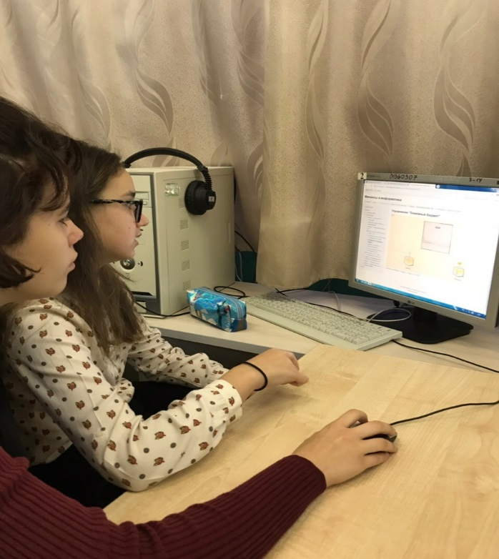
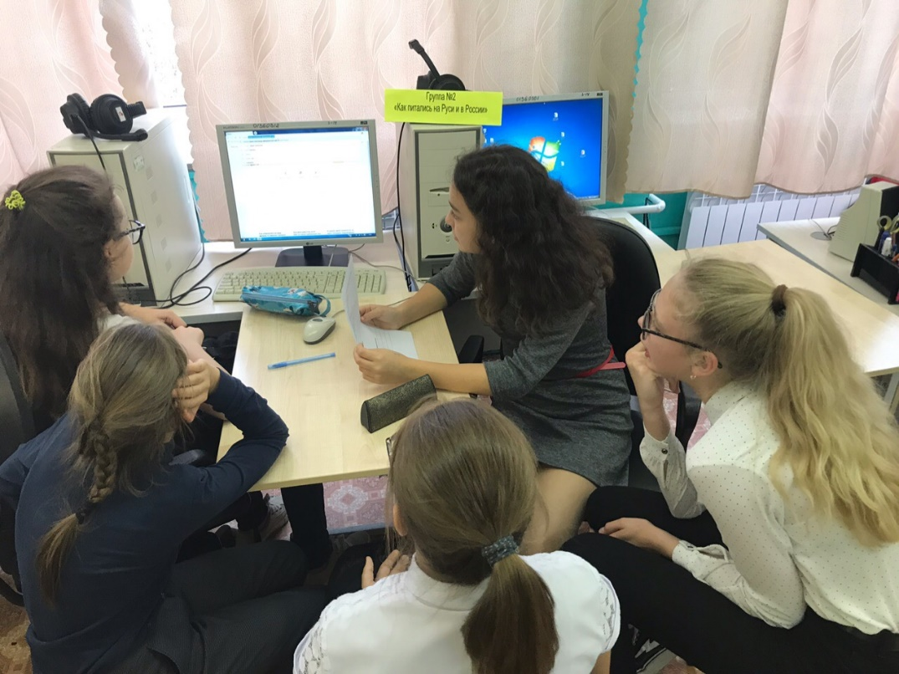
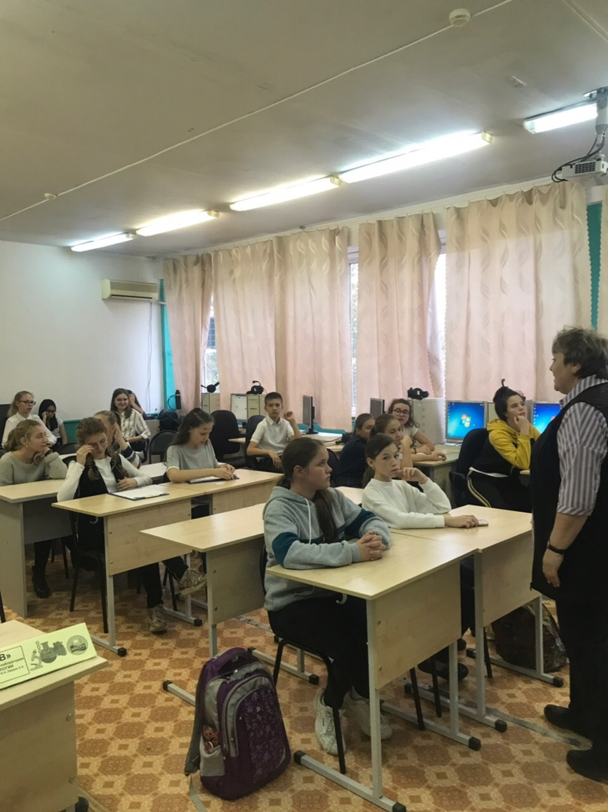
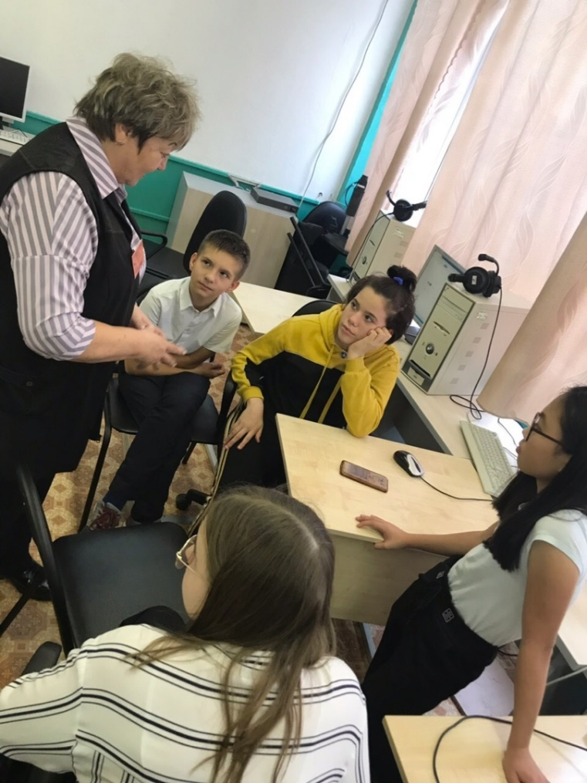
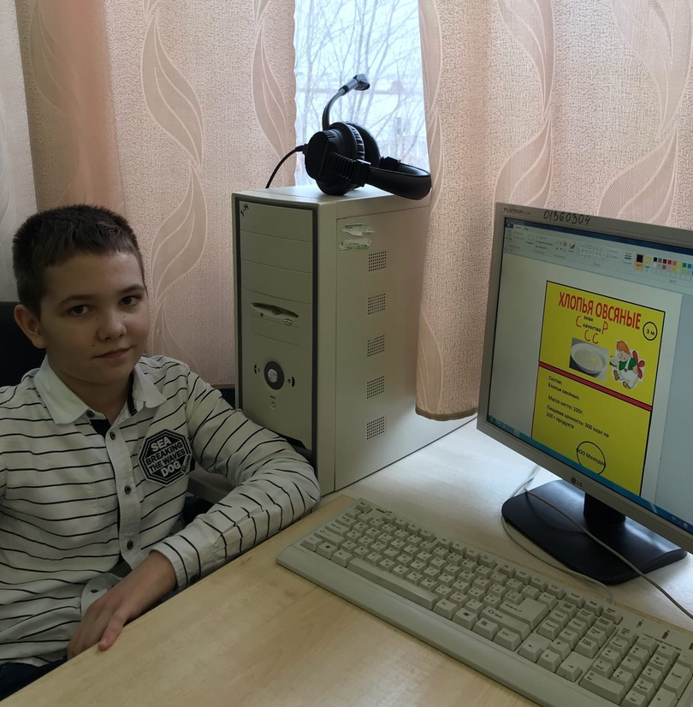
«Проектная лаборатория» в рамках ИГЗ по информатике в 6 «В» классе

Slide 17
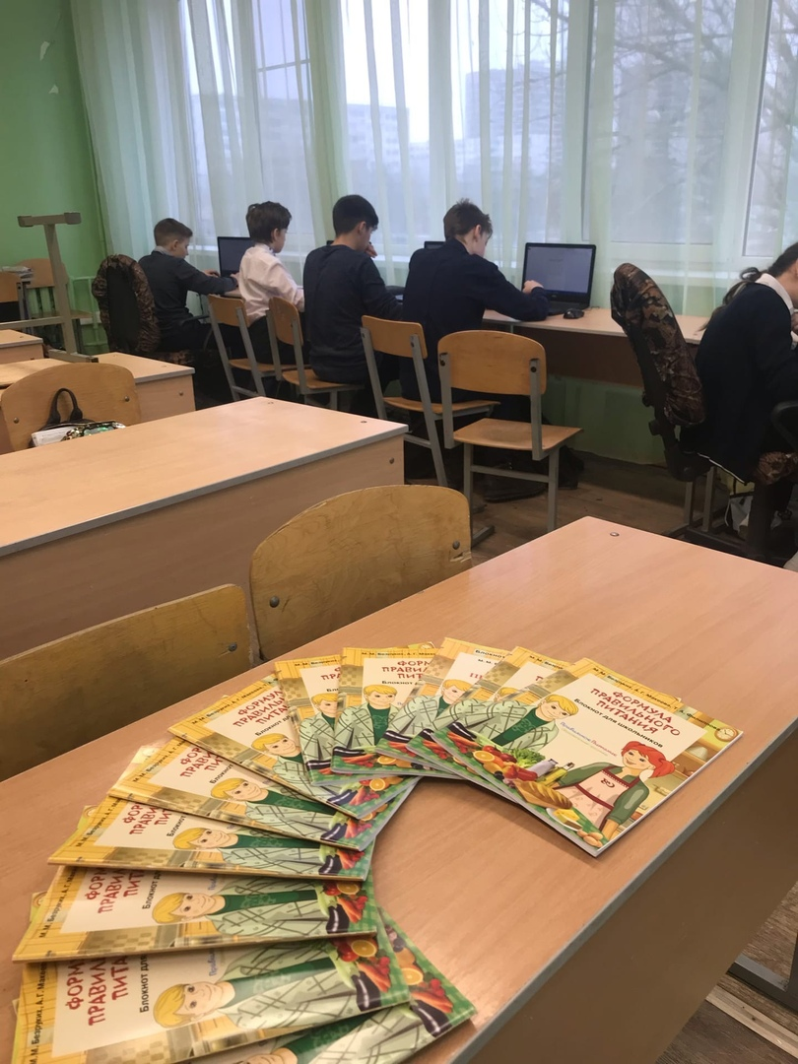

Slide 18
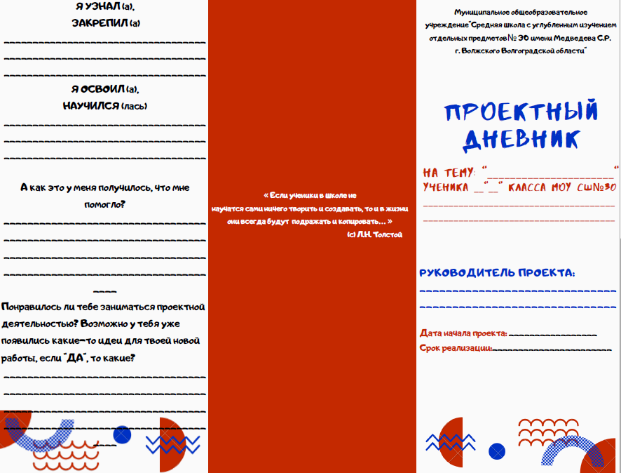
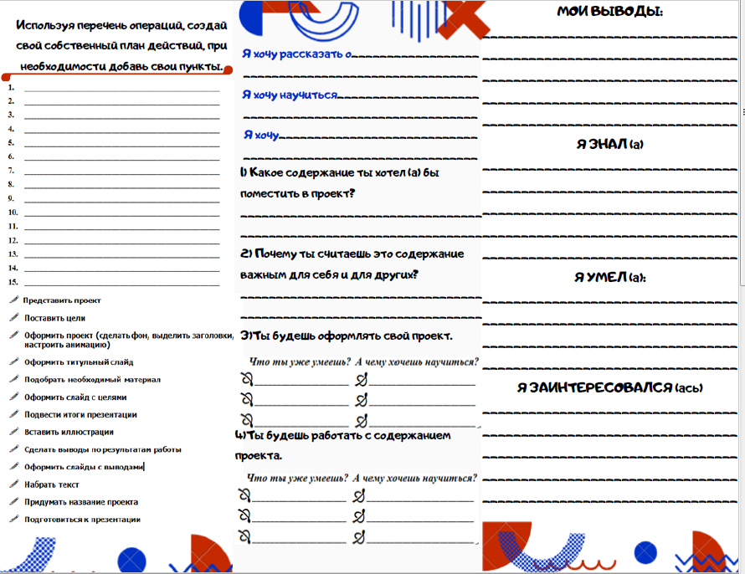
Дневник проектный

Slide 19
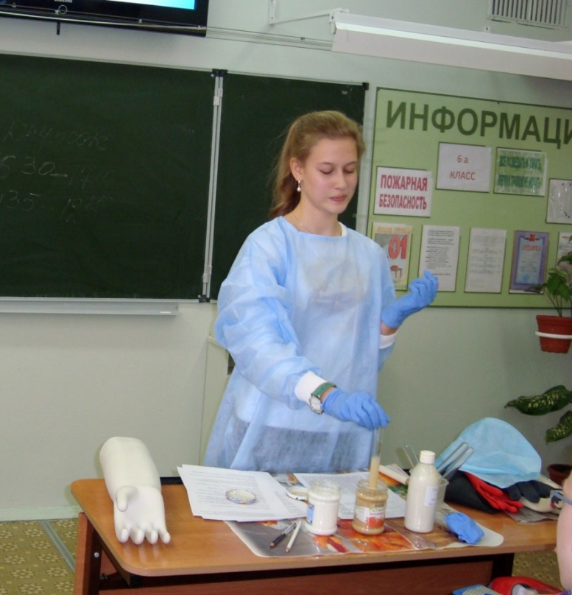
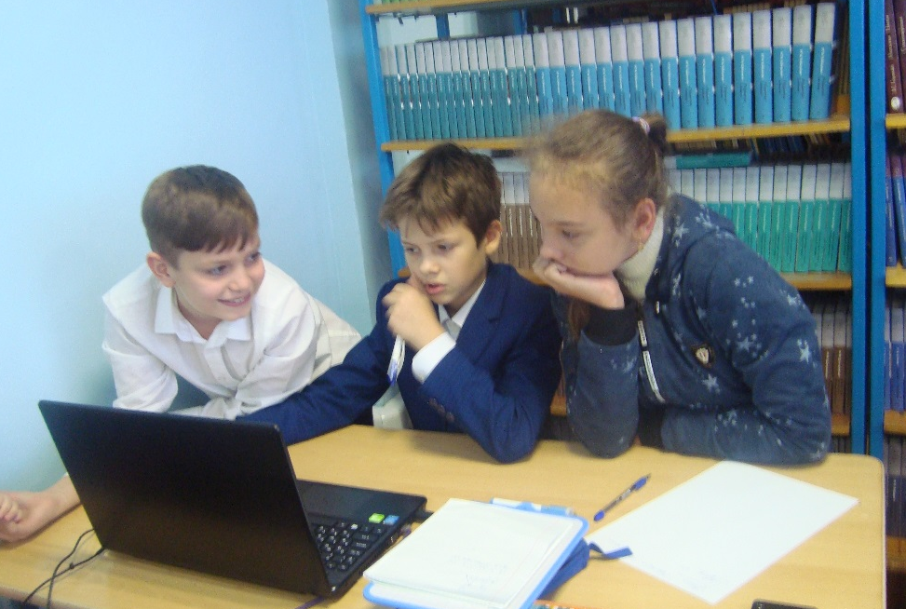
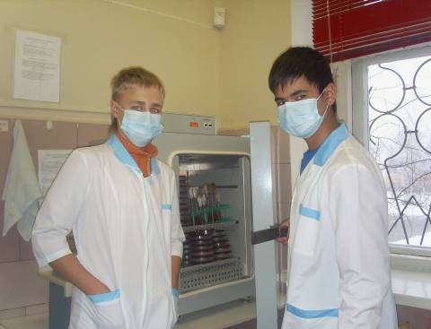
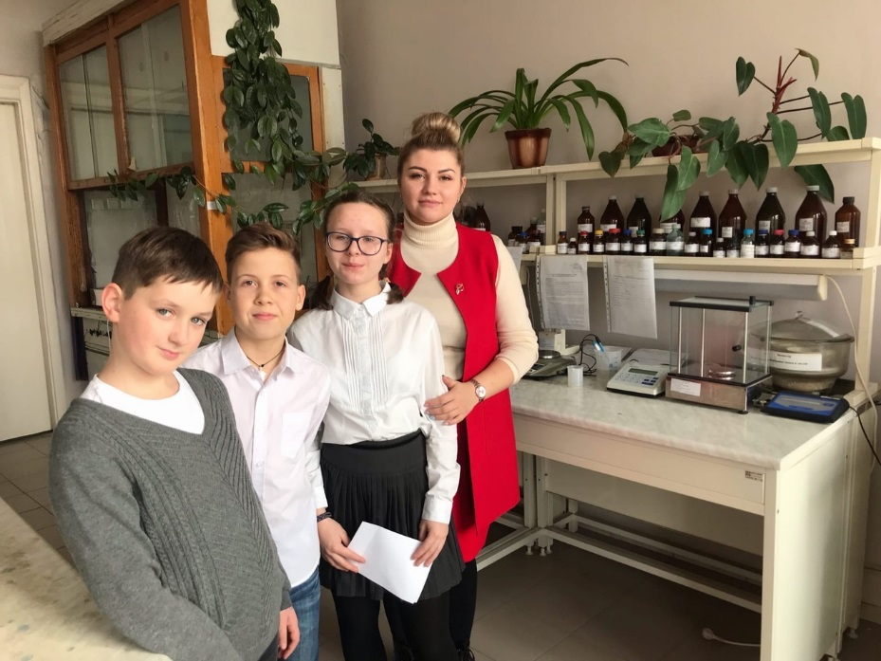
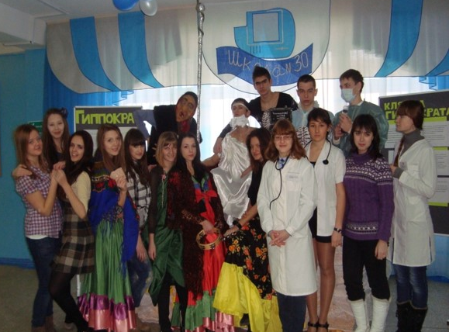
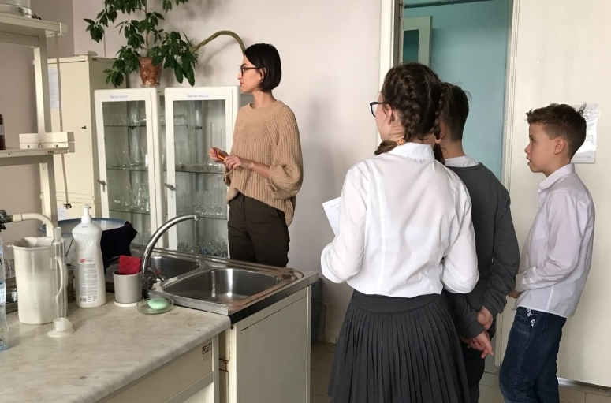
Виды проектов
ИССЛЕДОВАТЕЛЬСКИЕ
ИНФОРМАЦИОННЫЕ
РОЛЕВО-ИГРОВЫЕ
ПРАКТИКО-ОРИЕНТИРОВАННЫЕ
ТВОРЧЕСКИЕ

Slide 20
Продукты(результаты)проектной деятельности(отчетные материалы проектов)
Практический результат
Ежегодное участие во Всероссийской олимпиаде школьников, ежегодное участие в городских региональных конкурсах, победы на областном фестивале презентаций учебных и педагогических проектов
Образовательный
Повышение познавательного интереса
Развивающий
Творческий подход

Slide 21
Продукты(результаты)проектной деятельности(отчетные материалы проектов)
Методический
Творческая работа на уроках и во внеурочной деятельности ТВОРЧЕСКИЕ ПРОДУКТЫ
1.Художественная творческая работа(стихотворное произведение)
1.Художественная творческая работа(рисунок)
1.Художественная творческая работа(фотоколлаж)
1.Художественная творческая работа(плакат)
Мультимедийные продукты (презентации)
Мультимедийные продукты (буклеты, памятки, советы , рекомендации)
Практикоориентированные акции: корнеплод-терапия, водорослевая терапия, анализ своего гардероба
Банк проектно-исследовательских работ

Slide 22

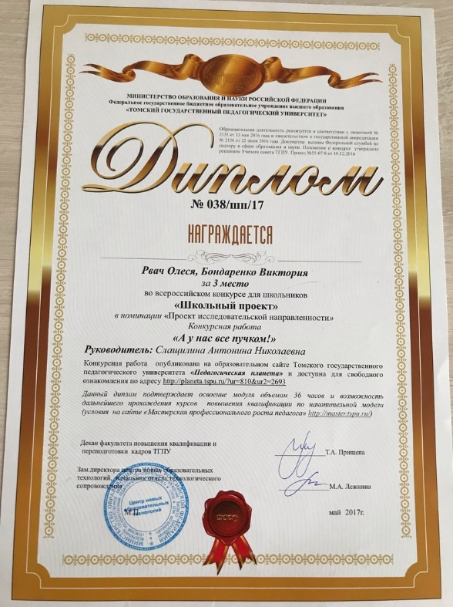
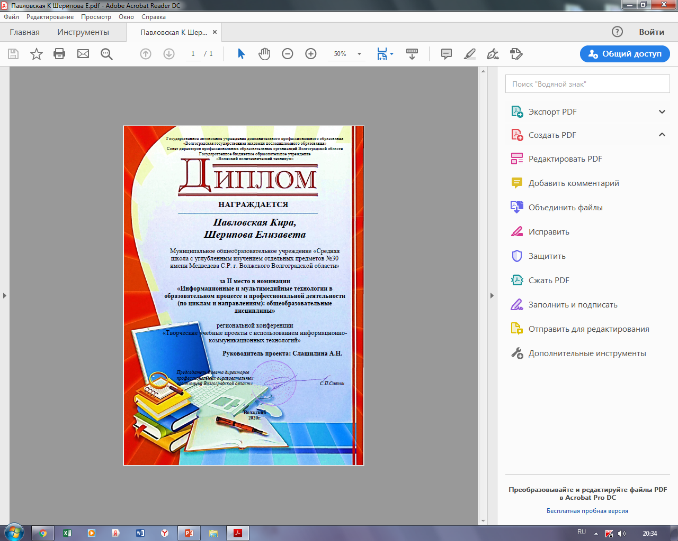
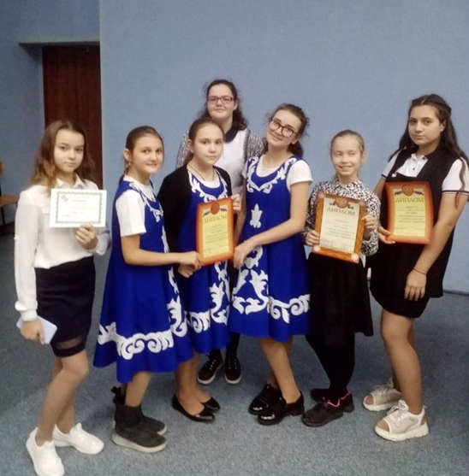

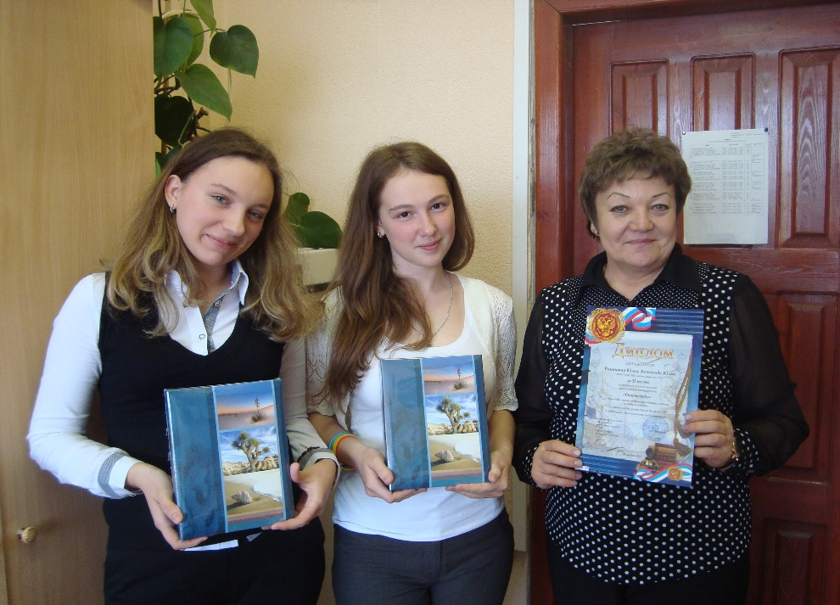
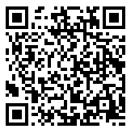

Slide 23
Смолоду, как око, здоровье береги!!!
Стихотворение Пуляевой Анжелики 7"В" МОУ СШ№30
ЗОЖ
От бабушек и дедушек часто слышим мы:
Смолоду, как око, здоровье береги.
Оно вам дверь откроет в хоккей и на футбол,
на школьную площадку, секцию «гандбол».
Работай кем угодно: в НИИ иль у станка,
а если пожелаешь – взметнёшься в облака!
Здоровье всё позволит, взрасти любой мечте,
но надо не позволить сломить его беде.
Храни здоровье с детства – не пей и не кури,
спортом занимайся, гуляй и в меру спи!

